Slide 1

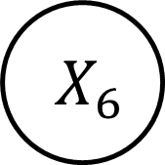


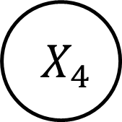


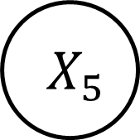

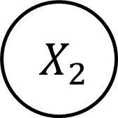

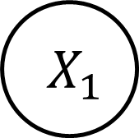
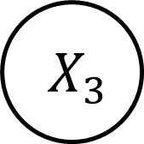
$$X_{1}$$
$${ X}_{3}$$
$$5$$
4
4
$$1$$
4
3
$${ X}_{2}$$
1
1
$$X_{4}$$
$$5$$
$${ X}_{6}$$
$$5$$
$$1$$
1
2
$$1$$
1
$${ X}_{5}$$
2
$$5$$

